Slide 1


金贝壳涂料主页代码工作汇报
2017年11月16日
熊猫团队

Slide 2
目 录
A
主页设计最终版
CONTENTS
B
开展会议
C
撰写设计文档
D
主页代码以及总结

Slide 3
PART
主页设计最终版

Slide 4
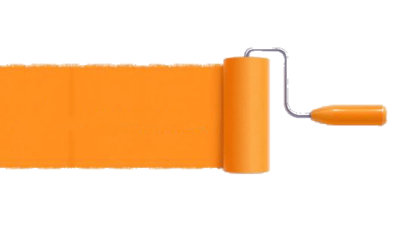
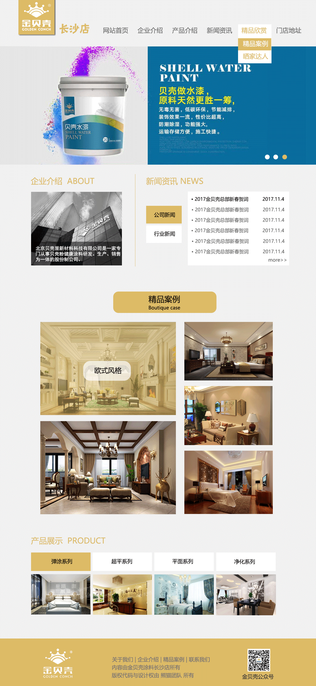
主页设计

Slide 5
PART
开展会议

Slide 6
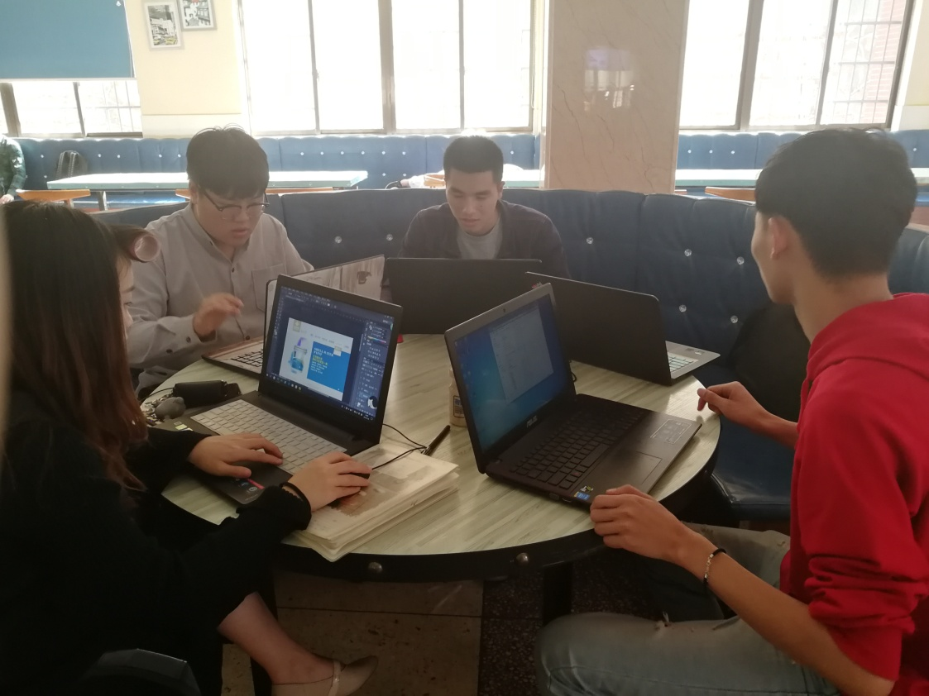
会议过程
时间：11月10日星期五
地点：三食堂

Slide 7
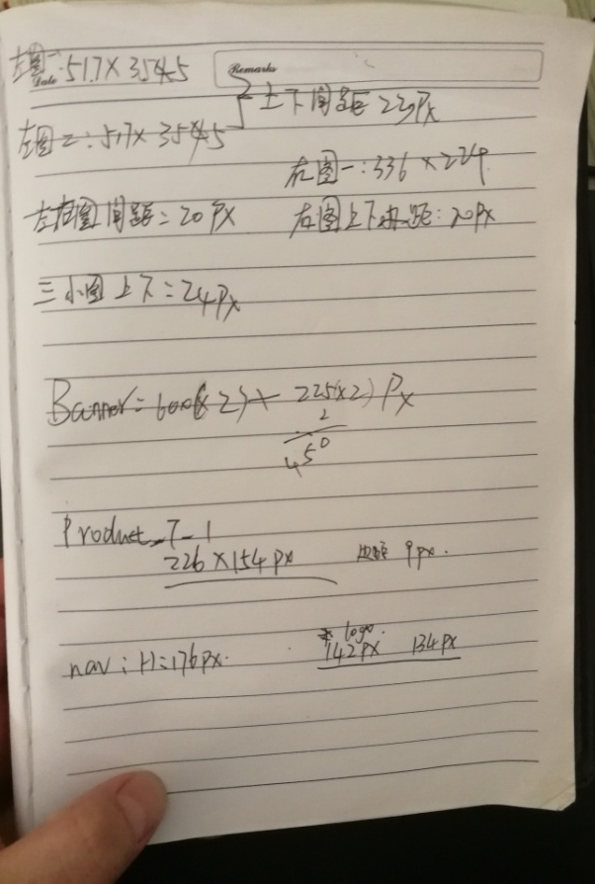
会议过程
设计文档的制作
命名规则等

Slide 8
PART
撰写设计文档

Slide 9
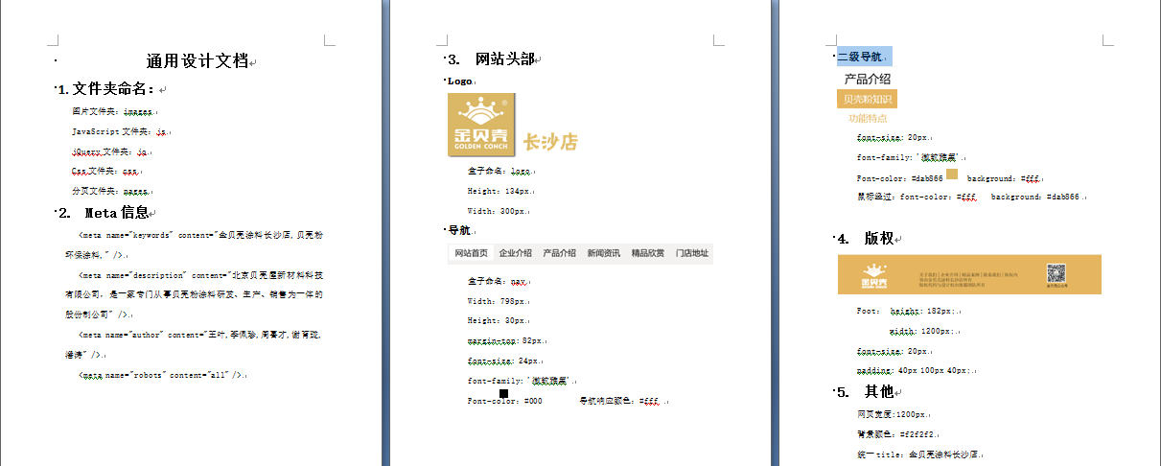
设计文档

Slide 10
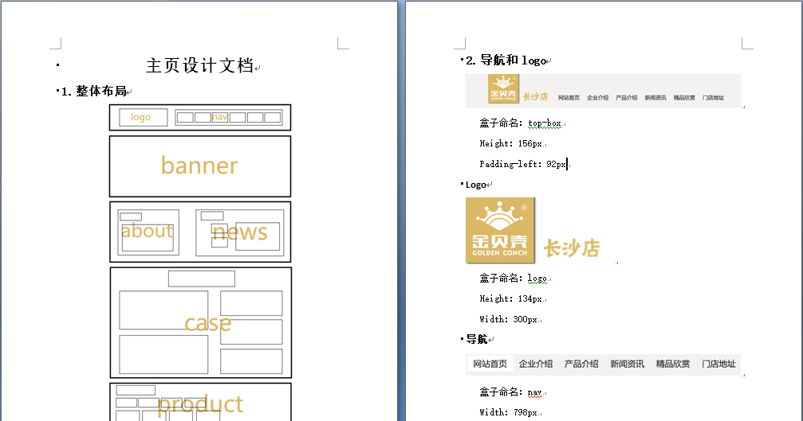
设计文档

Slide 11
PART
主页代码以及总结

Slide 12
总结
设计文档的必要性。
团队合作的必要性。

Slide 13
谢谢大家

